Slide 1
ACADEMIA
CRISTO

Slide 2
Notes:
1. Bienvenida y saludos
¡Saludos a todos! Qué alegría poder reunirnos nuevamente para estudiar juntos la Palabra de Dios. Recuerden que en Academia Cristo estamos aquí para acompañarlos y apoyarlos en su camino espiritual.

Slide 3
Lección 8
El perdón, la resurrección y
la vida eterna
Notes:
2. Introducción breve a la lección
Hoy tenemos una lección muy especial. Vamos a recordar las promesas que Dios da: la certeza del perdón de nuestros pecados, la esperanza en la resurrección del cuerpo, y la vida eterna con nuestro Señor.

Slide 4
Oración
Notes:
3. Oración
Comienza con la siguiente oración (o usa una propia):
Señor Dios, te damos gracias porque, por medio de tu Palabra, nos enseñas la verdad sobre nuestro perdón, nuestra resurrección y la vida eterna. Gracias por enviar a tu Hijo Jesucristo para salvarnos, y por darnos al Espíritu Santo para fortalecernos en la fe. Te pedimos que bendigas nuestro estudio hoy. Abre nuestro entendimiento, fortalece nuestra fe y ayúdanos a confiar firmemente en tus promesas. Llena nuestros corazones de gozo y esperanza en todo lo que tú nos has hecho y harás por nosotros.

Slide 5
Objetivos de la Lección
Explicar por qué podemos tener certeza del perdón de los pecados.
Describir nuestra esperanza en la resurrección de la carne.
Describir la promesa de la vida eterna con Dios en el cielo.
Notes:
OBJETIVOS DE LECCIÓN 8
1. Explicar por qué podemos tener certeza del perdón de los pecados.
2. Describir nuestra esperanza en la resurrección de la carne.
3. Describir la promesa de la vida eterna con Dios en el cielo.

Slide 6
Creo en Dios Padre Todopoderoso, creador del cielo y de la tierra.
Y en Jesucristo, su único Hijo, nuestro Señor; que fue concebido por obra del Espíritu Santo, nació de la virgen María; padeció bajo el poder de Poncio Pilato, fue crucificado, muerto y sepultado; descendió a los infiernos; al tercer día resucitó de entre los muertos; subió a los cielos, y está sentado a la diestra de Dios Padre Todopoderoso; y desde allí ha de venir a juzgar a los vivos y a los muertos.
Creo en el Espíritu Santo; la santa iglesia cristiana, la comunión de los santos; el perdón de los pecados; la resurrección de la carne y la vida perdurable. Amén.
Notes:
Al final del Credo Apostólico confesamos: Creo en el Espíritu Santo; la santa iglesia cristiana, la comunión de los santos; el perdón de los pecados; la resurrección de la carne y la vida perdurable. Amén.

Slide 7
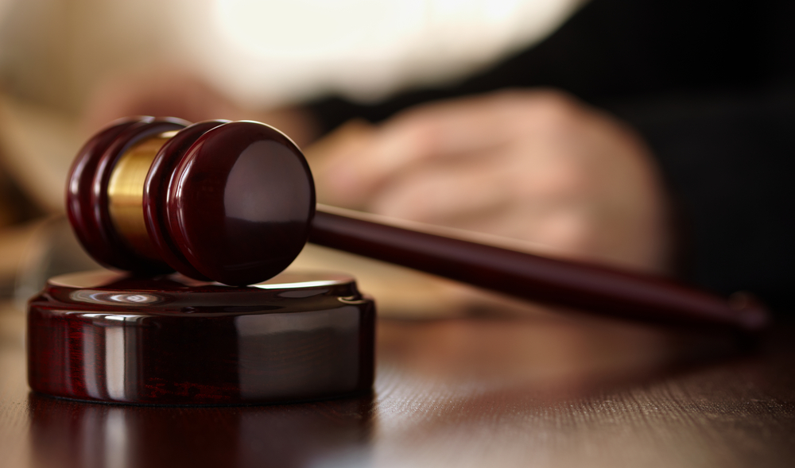
2 Corintios 5:19
En Cristo, Dios estaba reconciliando al mundo consigo mismo, sin tomarles en cuenta sus pecados
Notes:
1. Somos perdonados
Al final del Credo Apostólico confesamos: Creo en el Espíritu Santo; la santa iglesia cristiana, la comunión de los santos; el perdón de los pecados; la resurrección de la carne y la vida perdurable. Amén.
Confesamos nuestra fe en el perdón de los pecados porque creemos que somos justificados por medio de la fe en Jesucristo.
Dios perdona nuestros pecados de manera similar a un juez que absuelve a un criminal, declarándose inocente o no culpable.
2 Corintios 5:19 En Cristo, Dios estaba reconciliando al mundo consigo mismo, sin tomarles en cuenta sus pecados, y que a nosotros nos encargó el mensaje de la reconciliación.
Romanos 8:33 ¿Quién acusará a los escogidos de Dios? Dios es el que justifica.

Slide 8
Por naturaleza, estamos muertos en nuestros pecados e incapaces de salvarnos a nosotros mismos. Entonces… ¿Sobre qué base declara Dios justos a los pecadores culpables?
Notes:
2. Recordemos que, por naturaleza, estamos muertos en nuestros pecados e incapaces de salvarnos a nosotros mismos. Merecemos el castigo del pecado, que es la muerte.
Entonces, planteamos la pregunta: ¿Sobre qué base declara Dios justos a los pecadores culpables? Permite que los estudiantes contesten.

Slide 9
Romanos 3:23-26
por cuanto todos pecaron y están destituidos de la gloria de Dios; pero son justificados gratuitamente por su gracia, mediante la redención que proveyó Cristo Jesús, a quien Dios puso como sacrificio de expiación por medio de la fe en su sangre. Esto lo hizo Dios para manifestar su justicia, pues en su paciencia ha pasado por alto los pecados pasados, para manifestar su justicia en este tiempo, a fin de que él sea el justo y, al mismo tiempo, el que justifica al que tiene fe en Jesús.
Notes:
Romanos 3:23-26 por cuanto todos pecaron y están destituidos de la gloria de Dios; pero son justificados gratuitamente por su gracia, mediante la redención que proveyó Cristo Jesús, a quien Dios puso como sacrificio de expiación por medio de la fe en su sangre. Esto lo hizo Dios para manifestar su justicia, pues en su paciencia ha pasado por alto los pecados pasados, para manifestar su justicia en este tiempo, a fin de que él sea el justo y, al mismo tiempo, el que justifica al que tiene fe en Jesús.
Dios, siendo justo, no ignoró el pecado, sino que hizo que Cristo pagara nuestra deuda por completo.

Slide 10
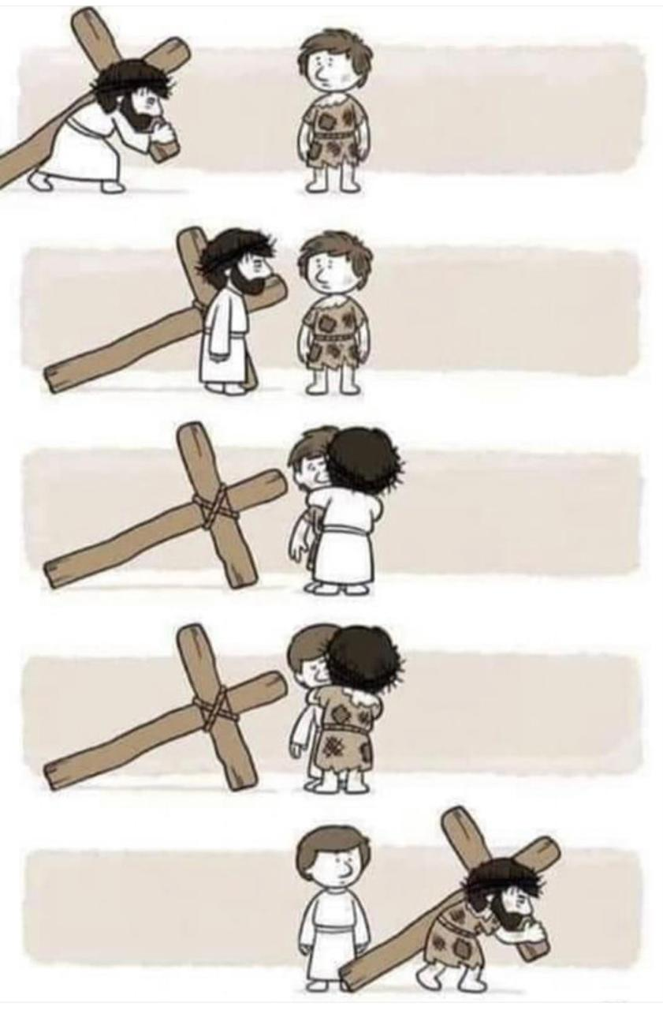
Jesús es nuestro sustituto
Su perfección en su obediencia y buenas obras Su muerte, el precio de nuestros pecados.
Notes:
Jesús es nuestro sustituto
Vivió la vida perfecta que nosotros no pudimos vivir y nos otorgó su perfección y buenas obras, para que nuestro registro delante del Padre sea impecable.
Murió en la cruz por todos los pecados del mundo, pagando el precio de nuestro pecado.
El don de la fe, la simple confianza en las promesas de Dios, nos conecta con esta salvación que Cristo ganó para nosotros

Slide 11
Objetivos de la Lección
Explicar por qué podemos tener certeza del perdón de los pecados.
Describir nuestra esperanza en la resurrección de la carne.
Describir la promesa de la vida eterna con Dios en el cielo.
Notes:
OBJETIVOS DE LA LECCIÓN 8
1. Explicar por qué podemos tener certeza del perdón de los pecados.
2. Describir nuestra esperanza en la resurrección de la carne.
3. Describir la promesa de la vida eterna con Dios en el cielo.

Slide 12
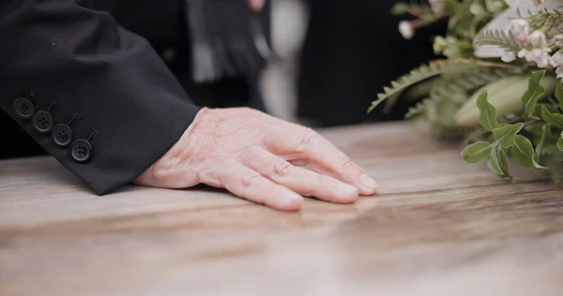
¿Qué pasa cuando una persona muere?

Slide 13
Eclesiastés 12:7
Entonces el polvo volverá a la tierra, de donde fue tomado, y el espíritu volverá a Dios, que lo dio.
Juan 11:39
Jesús dijo: “Quiten la piedra.”
Marta, la hermana del que había muerto, le dijo: “Señor, ya huele mal, pues he estado allí cuatro días.”
Notes:
1. ¿Qué pasa cuando una persona muere?
Vemos que dice la Palabra:
Eclesiastés 12:7 Entonces el polvo volverá a la tierra, de donde fue tomado, y el espíritu volverá a Dios, que lo dio. (El cuerpo regresa al polvo, mientras el espíritu vuelve a Dios)
Juan 11:39 Jesús dijo: Quiten la piedra. Marta, la hermana del que había muerto, le dijo: Señor, ya huele mal, pues he estado allí cuatro días. (el cuerpo de descompone)
Según las Escrituras, ¿Qué pasa cuando una persona muere? Permite que los estudiantes contesten.

Slide 14
Lucas 16:22-23
Llegó el día en que el mendigo murió, y los ángeles se lo llevaron al lado de Abraham. Después murió también el rico, y fue sepultado. Cuando el rico estaba en el Hades, en medio de tormentos, alzó sus ojos y, a lo lejos, vio a Abraham, y a Lázaro junto a él.
Lucas 23:43
Jesús le dijo: “De cierto te dijo que hoy estarás conmigo en el paraíso.”
Notes:
1. ¿Qué pasa cuando una persona muere?
Vemos que dice la Palabra:
Lucas 16:22-23 Llegó el día en que el mendigo murió, y los ángeles se lo llevaron al lado de Abraham. Después murió también el rico, y fue sepultado. Cuando el rico estaba en el Hades, en medio de tormentos, alzó sus ojos y, a lo lejos, vio a Abraham, y a Lázaro junto a él.
Lucas 23:43 Jesús le dijo: “De cierto te dijo que hoy estarás conmigo en el paraíso.
Según las Escrituras, ¿Qué pasa cuando una persona muere? Permite que los estudiantes contesten.

Slide 15
2 Corintios 5:6-8
Por eso vivimos siempre confiados, pues sabemos que mientras estemos en el cuerpo, estamos ausentes del Señor (porque vivimos por la fe, no por la vista). Pero confiamos, y quisiéramos más bien ausentarnos del cuerpo y presentarnos ante el Señor.
Notes:
1. ¿Qué pasa cuando una persona muere?
Vemos que dice la Palabra:
2 Corintios 5:6-8 Por eso vivimos siempre confiados, pues sabemos que mientras estemos en el cuerpo, estamos ausentes del Señor (porque vivimos por la fe, no por la vista). Pero confiamos, y quisiéramos más bien ausentarnos del cuerpo y presentarnos ante el Señor.
Según las Escrituras, ¿Qué pasa cuando una persona muere? Permite que los estudiantes contesten.

Slide 16
Cuando una persona muere,
su cuerpo se descompone, pero su alma/espíritu va inmediatamente al infierno o al cielo para estar con Dios por la fe.
Notes:
Cuando una persona muere, su cuerpo se descompone, pero su alma/espíritu no deja de existir. Va inmediatamente al infierno o al cielo para estar con Dios, dependiendo de la fe en Cristo.
Entonces, entendemos que el juicio que determina el destino eterno de una persona ocurre en el momento de su muerte. Este juicio sería público en el Día de Juicio durante la segunda venida de Jesús.

Slide 17
Cuando un cristiano muere
Notes:
Cuando un cristiano muere, aunque sentimos tristeza por su partida, no nos entristecemos como aquellos que no tienen esperanza. Pablo nos recuerda en 1 Tesalonicenses 4:13 que nuestro dolor se alivia con la certeza de que el creyente ya está con el Señor.
Sin embargo, la muerte del cuerpo no es el final. La Biblia nos da una maravillosa promesa: la resurrección de los muertos en el último día

Slide 18
¿Qué ocurrirá en la resurrección en el último día?
Notes:
2. ¿Qué ocurrirá en la resurrección en el último día?

Slide 19
Juan 6:40
Y ésta es la voluntad de mi Padre: Que todo aquel que ve al Hijo, y cree en él, tenga vida eterna; y yo lo resucitaré en el día final.
1 Corintios 6:14
Y así como Dios levantó al Señor, también nos levantará a nosotros con su poder.
Notes:
2. ¿Qué ocurrirá en la resurrección en el último día?
Vemos que dice la Palabra:
Juan 6:40 Y ésta es la voluntad de mi Padre: Que todo aquel que ve al Hijo, y cree en él, tenga vida eterna; y yo lo resucitaré en el día final.
1 Corintios 6:14 Y así como Dios levantó al Señor, también nos levantará a nosotros con su poder.

Slide 20
Job 19:25-27
Yo sé que mi Redentor vive, y que al final me levantará del polvo. También sé que he de contemplar a Dios, aun cuando el sepulcro destruya mi cuerpo. Yo mismo seré quien lo vea, y lo veré con mis propios ojos, aun cuando por dentro ya estoy desfalleciendo.
Notes:
2. ¿Qué ocurrirá en la resurrección en el último día?
Vemos que dice la Palabra:
Job 19:25-27 Yo sé que mi Redentor vive, y que al final me levantará del polvo. También sé que he de contemplar a Dios, aun cuando el sepulcro destruya mi cuerpo. Yo mismo seré quien lo vea, y lo veré con mis propios ojos, aun cuando por dentro ya estoy desfalleciendo.
En el último día, Dios, con su poder, resucitará el cuerpo de todas las personas.

Slide 21
¿Cómo será nuestro cuerpo resucitado?

Slide 22
1 Corintios 15:52-53
En un momento, en un abrir y cerrar de ojos, al final de las trompetas; porque se tocará la trompeta, y los muertos serán resucitados incorruptibles, y nosotros seremos transformados. Porque es necesario que esto corruptible se vista de incorrupción, y esto mortal se vista de inmortalidad.

Slide 23
1 Corintios 15:42-44
Así también es la resurrección de los muertos. Se siembra en corrupción, resucitará en incorrupción. Se siembra en deshonra, resucitará en gloria; se siembra en debilidad, resucitará en poder. Se siembra cuerpo animal, resucitará cuerpo espiritual.
Notes:
3. ¿Cómo será nuestro cuerpo resucitado?
Vemos que dice la Palabra:
1 Corintios 15:42-44 Así también es la resurrección de los muertos. Se siembra en corrupción, resucitará en incorrupción. Se siembra en deshonra, resucitará en gloria; se siembra en debilidad, resucitará en poder. Se siembra cuerpo animal, resucitará cuerpo espiritual. Hay cuerpo animal, y hay cuerpo espiritual.

Slide 24
Filipenses 3:21
Pero nuestra ciudadanía está en los cielos, de donde también esperamos al Salvador, al Señor Jesucristo; el cual transformará el cuerpo de la humillación nuestra, para que sea semejante al cuerpo de la gloria suya.
Notes:
3. ¿Cómo será nuestro cuerpo resucitado?
Vemos que dice la Palabra:
Filipenses 3:20-21 Pero nuestra ciudadanía está en los cielos, de donde también esperamos al Salvador, al Señor Jesucristo; el cual transformará el cuerpo de la humillación nuestra, para que sea semejante al cuerpo de la gloria suya

Slide 25
Cristo cambiará nuestros cuerpos para que sean cuerpos gloriosos como el suyo, para que sean aptos para vivir eternamente en su presencia en el cielo.
Notes:
Cristo cambiará nuestros cuerpos para que sean cuerpos gloriosos como el suyo, para que sean aptos para vivir eternamente en su presencia en el cielo.
No necesitamos especular sobre detalles como si comeremos o dormiremos. Lo que verdaderamente importa es que todo será perfecto, tal como Dios lo ha prometido.

Slide 26
Objetivos de la Lección
Explicar por qué podemos tener certeza del perdón de los pecados.
Describir nuestra esperanza en la resurrección de la carne.
Describir la promesa de la vida eterna con Dios en el cielo.
Notes:
OBJETIVOS DE LA LECCIÓN 8
1. Explicar por qué podemos tener certeza del perdón de los pecados.
2. Describir nuestra esperanza en la resurrección de la carne.
3. Describir la promesa de la vida eterna con Dios en el cielo.

Slide 27
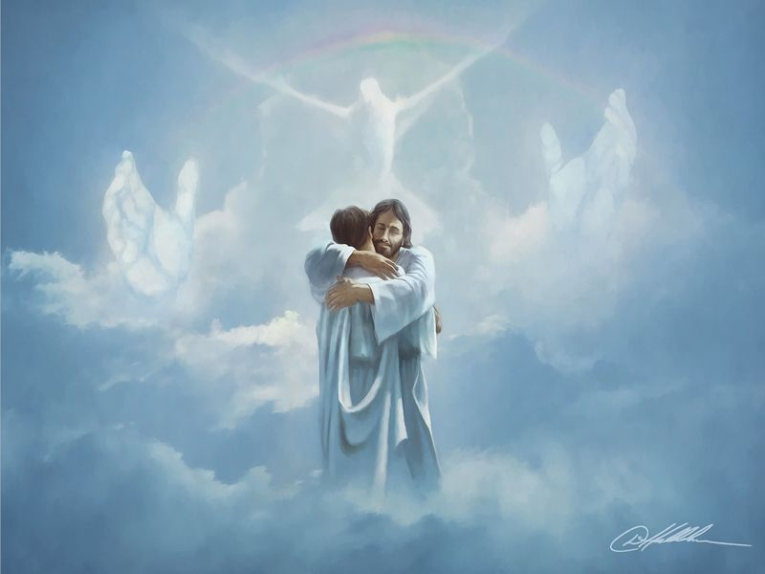
La vida perdurable
Notes:
1. Los creyentes serán llevados por Cristo para estar con Él para siempre en el cielo.
La Biblia nos enseña que, al final, los creyentes serán recibidos por Cristo para vivir eternamente con él.
Mateo 25:34;46 Y entonces el Rey dirá a los de su derecha: “Vengan, benditos de mi Padre, y hereden el Reino preparado para ustedes desde la fundación del mundo” … los justos irán a la vida eterna.

Slide 28
¿Cómo será la vida en el cielo con Dios?
Notes:
2. ¿Cómo será la vida en el cielo con Dios?
Aunque Dios no nos revela todos los detalles sobre el cielo, nos da suficientes promesas para llenar nuestros corazones de esperanza y alegría. La Biblia describe el cielo como un lugar de gloria incomparable y gozo eterno.

Slide 29
Colosenses 3:4
Cuando Cristo, que es la vida de ustedes, se manifieste, entonces también ustedes serán manifestados con Él en gloria.
2 Pedro 3:13
Pero, según sus promesas, nosotros esperamos un cielo nuevo y una tierra nueva, donde reinará la justicia.
Notes:
Colosenses 3:4 Cuando Cristo, que es la vida de ustedes, se manifieste, entonces también ustedes serán manifestados con él en gloria.
2 Pedro 3:13 Pero, según sus promesas, nosotros esperamos un cielo nuevo y una tierra nueva, donde reinará la justicia.

Slide 30
Apocalipsis 21:1-4
Vi entonces un cielo nuevo y una tierra nueva, porque el primer cielo y la primera tierra habían dejado de existir, y el mar tampoco existía ya. 2 Vi también que la ciudad santa, la nueva Jerusalén, descendía del cielo, de Dios, ataviada como una novia que se adorna para su esposo. 3 Entonces oí que desde el trono salía una potente voz, la cual decía: «Aquí está el tabernáculo de Dios con los hombres. Él vivirá con ellos, y ellos serán su pueblo, y Dios mismo estará con ellos y será su Dios. 4 Dios enjugará las lágrimas de los ojos de ellos, y ya no habrá muerte, ni más llanto, ni lamento ni dolor; porque las primeras cosas habrán dejado de existir.
Notes:
Apocalipsis 21:1-4
Vi entonces un cielo nuevo y una tierra nueva, porque el primer cielo y la primera tierra habían dejado de existir, y el mar tampoco existía ya. 2 Vi también que la ciudad santa, la nueva Jerusalén, descendía del cielo, de Dios, ataviada como una novia que se adorna para su esposo. 3 Entonces oí que desde el trono salía una potente voz, la cual decía: «Aquí está el tabernáculo de Dios con los hombres. Él vivirá con ellos, y ellos serán su pueblo, y Dios mismo estará con ellos y será su Dios. 4 Dios enjugará las lágrimas de los ojos de ellos, y ya no habrá muerte, ni más llanto, ni lamento ni dolor; porque las primeras cosas habrán dejado de existir.

Slide 31
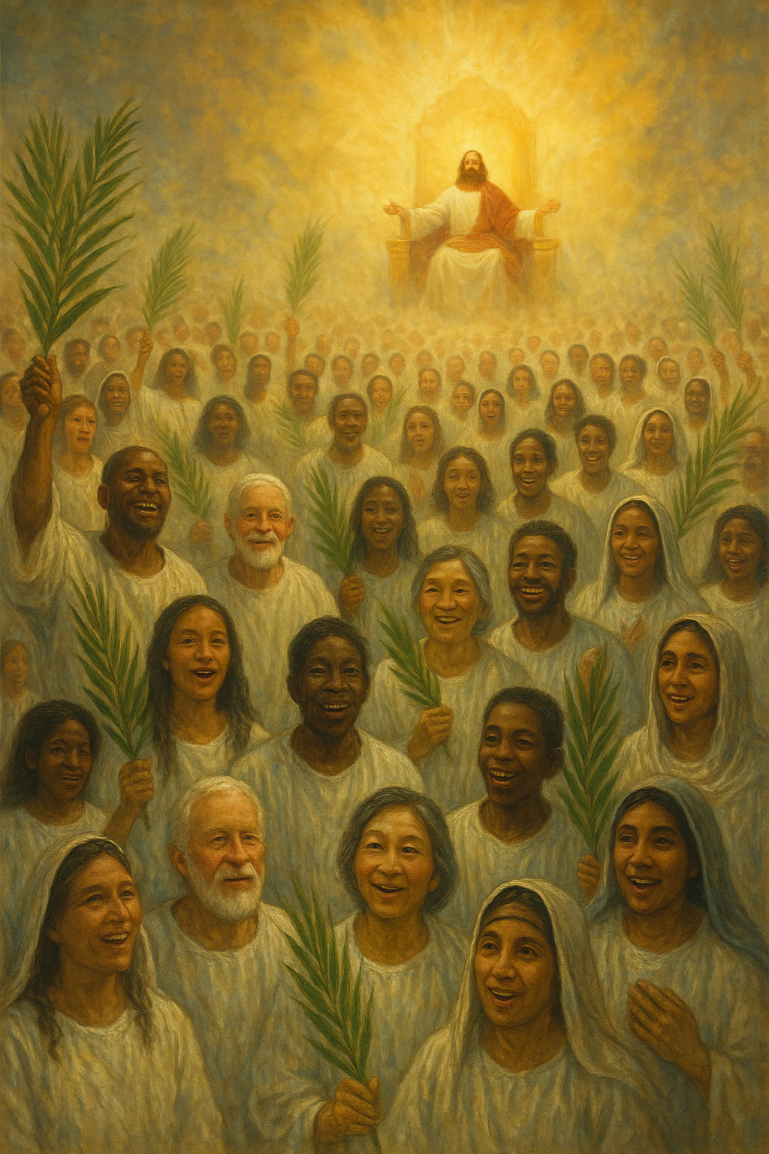
Apocalipsis 7:9-17
Notes:
Apocalipsis 7:9-17 ⁹ Después de esto vi aparecer una gran multitud compuesta de todas las naciones, tribus, pueblos y lenguas. Era imposible saber su número. Estaban de pie ante el trono, en presencia del Cordero, y vestían ropas blancas; en sus manos llevaban ramas de palma, ¹⁰ y a grandes voces gritaban: «La salvación proviene de nuestro Dios, que está sentado en el trono, y del Cordero.» ¹¹ Todos los ángeles estaban de pie, alrededor del trono y de los ancianos y de los cuatro seres vivientes, y delante del trono inclinaron el rostro y adoraron a Dios.¹² Decían: «¡Amén! A nuestro Dios sean dadas la bendición y la gloria, la sabiduría y la acción de gracias, y la honra, el poder y la fortaleza, por los siglos de los siglos. ¡Amén!»
¹³ Entonces uno de los ancianos me dijo: «Y estos que están vestidos de ropas blancas, ¿quiénes son? ¿De dónde vienen?» ¹⁴ Yo le respondí: «Señor, tú lo sabes.» Entonces él me dijo: «Éstos han salido de la gran tribulación. Son los que han lavado y emblanquecido sus ropas en la sangre del Cordero. ¹⁵ Por eso están delante del trono de Dios, y le rinden culto en su templo de día y de noche; y el que está sentado en el trono los protege con su presencia. ¹⁶ No volverán a tener hambre ni sed, ni les hará daño el sol ni el calor los molestará, ¹⁷ porque el Cordero que está en medio del trono los pastoreará y los llevará a fuentes de agua de vida, y Dios mismo secará de sus ojos toda lágrima.»

Slide 32
Por medio de la fe en Cristo,
tenemos la certeza de la salvación,
la vida eterna y un hogar preparado en el cielo donde estaremos para siempre con nuestro Salvador, gozando en su
presencia gloriosa.
Notes:
Por medio de la fe en Cristo, tenemos la certeza de la salvación, la vida eterna y un hogar preparado en el cielo. Será un lugar perfecto, libre de pecado y de todo sufrimiento, donde estaremos para siempre con nuestro Salvador, gozando de su presencia gloriosa.

Slide 33
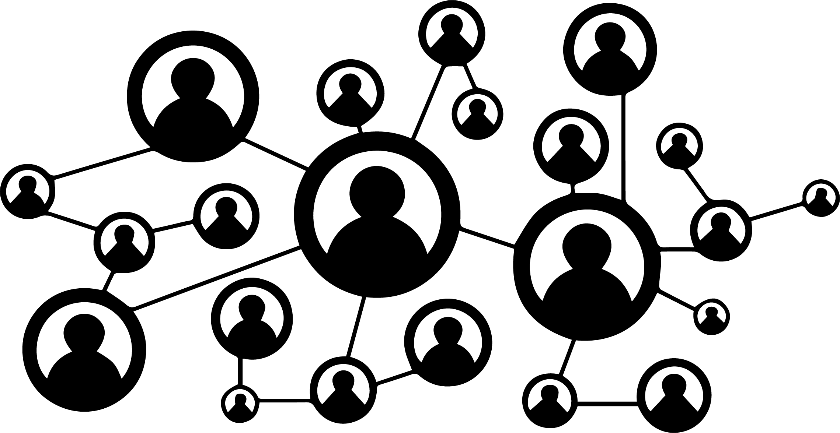
El propósito de
ACADEMIA CRISTO
Notes:
El propósito de Academia Cristo
Nos dedicamos a enseñar la Palabra de Dios, porque en ella el Espíritu Santo nos muestra nuestro pecado y nos revela la gracia de Jesucristo.
También ofrecemos capacitación para cumplir la Gran Comisión de Jesucristo (Vayan y hagan discípulos de todas las naciones), ayudándoles a crecer en el conocimiento de la Biblia y enseñándoles cómo compartir la Palabra con otros.

Slide 34
Quiero hacer un grupo de estudio
de la Palabra
Notes:
Diapositiva: “Quiero hacer un grupo de estudio de la Palabra”
¡Gloria a Dios! Deseamos ayudarte. Tenemos un programa para los que desean compartir la Palabra de Dios. Se llama: Nivel Sembrador. En este nivel siguen estudiando con nosotros y reciben apoyo de un consejero para empezar un Grupo Sembrador
Un Grupo Sembrador es un grupo de personas que estudian la Palabra, oran, y comparten la fe, alabando juntos al Señor.
Si desea plantar un Grupo Sembrador, informe a su profesor o a cualquier de nuestros asesores.

Slide 35
¿Te interesa descubrir si compartimos las mismas creencias?
“Pero no ruego solamente por éstos, sino también por los que han de creer en mí por la palabra de ellos, 21 para que todos sean uno; como tú, oh Padre, en mí, y yo en ti, que también ellos sean uno en nosotros; para que el mundo crea que tú me enviaste (Juan 17:20-21).
Notes:
2. ¿Te gustaría saber si compartimos las mismas creencias?
Jesús oró por la unidad de sus seguidores (Juan 17:20-21), y Dios desea que nos unamos a quienes comparten nuestra fe. Esa unidad se fortalece al estudiar juntos la Palabra de Dios.
Si, al aprender con nosotros, notas que crees lo mismo que enseñamos y deseas unirte, háznoslo saber.
Al final de Nivel Discipulado, todos los estudiantes tienen la oportunidad de revisar lo aprendido con un profesor para confirmar si compartimos la misma doctrina.
Si en cualquier momento tienes preguntas, no dudes en contactarnos.

Slide 36
Notes:
2. El Proyecto Final
¿En qué consiste el Proyecto Final? El proyecto final consiste en un examen escrito con preguntas relacionadas con cada lección de este curso. No es una prueba para determinar tu nivel de conocimiento, sino una oportunidad para reflexionar sobre lo que has aprendido en clase. También en un momento para plantearle al profesor cualquier pregunta que aún tengas. Cuando el profesor revise tu proyecto final, buscará escuchar tu voz personal (no la voz de Google o Inteligencia Artificial). El profesor también desea ver si haces referencia a lo que hemos estudiado en clase, especialmente textos bíblicos.
¿Cómo puedo desarrollar el Proyecto Final? Existen varias opciones para realizar el proyecto. 1. Descargar el documento en formato Word, responder en el computador o celular y enviarlo al profesor. 2. Imprimir el documento en formato PDF, escribir las respuestas a mano, tomar fotos y enviarlas al profesor. 3. Escribir las preguntas y respuestas a mano en un cuaderno, tomar fotos y enviarlas al profesor. 4. Coordinar una entrevista con el profesor para presentar las respuestas oralmente. ¿Cómo puedo entregar el Proyecto al profesor? Puede enviarlo a su WhatsApp personal o a su correo electrónico. ¿Cuál es la fecha límite para entregar el Proyecto? Tiene hasta 14 días después de la última clase. ¿Qué hago si no sé la respuesta? Puede consultar sus apuntes, los videos de las tareas o las grabaciones de las clases. Además, siempre puede preguntar al profesor si tiene dudas.

Slide 37
Tarea
en el grupo de WhatsApp
Notes:
TAREA PARA LA LECCIÓN 9
1. Ver el siguiente video breve de instrucción: https://www.youtube.com/watch?v=CrDvD2lk3po
2. Reflexionar y responder:
Enumere en orden cronológico los acontecimientos que sucederán el Día de Juicio.
¿En qué se diferencia el juicio que sucede en el momento de nuestra muerte del juicio del Día del Juicio?
¿Por qué el día de juicio no es un motivo de miedo para los creyentes?

Slide 38
Oración o bendición
Notes:
Señor nuestro Dios, te damos gracias de todo corazón por la certeza que nos das en tu Palabra. Gracias porque, en Cristo, tenemos el perdón completo de nuestros pecados, la promesa de la resurrección gloriosa y la esperanza segura de la vida eterna contigo. Fortalece nuestra fe cada día, para que no dudemos de tus promesas, sino que vivamos con confianza, gozo y gratitud. Ayúdanos a recordar que todo lo que tenemos es por tu gracia y no por nuestras obras, y que nuestra salvación está segura en Jesús.
Al despedirnos hoy, te pedimos que sigas guiándonos por medio de tu Espíritu Santo. Ayúdanos a llevar estas verdades en nuestros corazones, a compartirlas con otros, y a vivir cada día con la mirada puesta en nuestro hogar eterno contigo. A ti sea toda la gloria, la honra y la alabanza, ahora y por siempre. En el nombre de nuestro Salvador Jesucristo, oramos. Amén.

Slide 39
ACADEMIA
CRISTO

